Slide 1
KIỂM TRA BÀI CŨ
Câu 1: Cho biết tác dụng của các nút lệnh bên dưới
Phông chữ
Cỡ chữ
1
2
3
4
5
6
Chữ đậm
Chữ nghiêng
Chữ gạch chân
Màu chữ

Slide 2
TRƯỜNG THCS PHONG PHÚ
TIN HỌC 6
Bài 17:
ĐỊNH DẠNG ĐOẠN VĂN BẢN

Slide 3
BÀI 17: ĐỊNH DẠNG ĐOẠN VĂN BẢN
1. Khái niệm
2. Sử dụng các lệnh định dạng đoạn văn bản
3. Định dạng đoạn văn bản bằng hộp thoại

Slide 4
1. Khái niệm
Các tính chất của định dạng đoạn văn bản?
Định dạng đoạn văn bản là gì?

Slide 5
1. Khái niệm
- Định dạng đoạn văn bản là bố trí đoạn văn bản trên trang in.
- Các tính chất:
+ Căn lề
+ Khoảng cách giữa các đoạn văn bản
+ Khoảng cách giữa các dòng trong đoạn văn bản
….

Slide 6
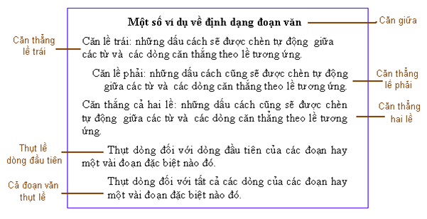
1. Khái niệm
Các dạng căn lề đoạn văn bản

Slide 7
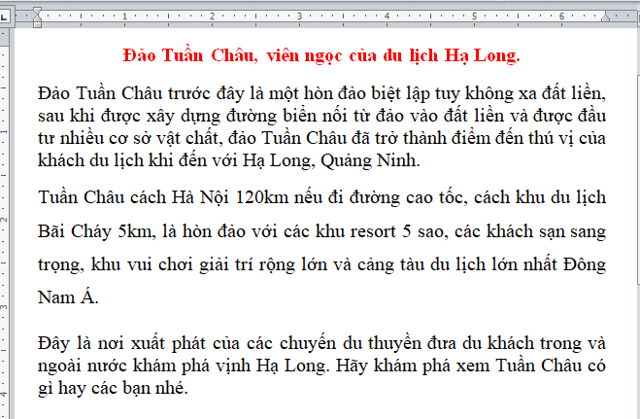
1. Khái niệm
Khoảng cách đến đoạn trên
Khoảng cách giữa các dòng tăng lên
Khoảng cách đến đoạn dưới
Khoảng cách giữa các đoạn và các dòng trong đoạn văn bản

Slide 8
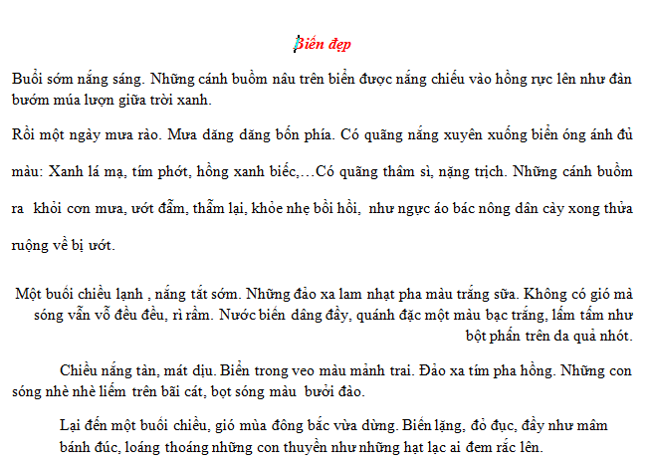
Ví dụ:
Căn thẳng lề trái
Căn giữa
Căn thẳng hai lề
Căn thẳng lề phải
Thụt lề dòng đầu tiên
Cả đoạn văn thụt lề

Slide 9
2. Sử dụng các lệnh để định dạng đoạn văn bản
Tăng/giảm khoảng cách thụt lề trái
Căn thẳng lề trái
Tăng/giảm khoảng cách giữa các dòng trong đoạn văn
Căn thẳng lề phải
Căn thẳng hai lề
Căn giữa

Slide 10
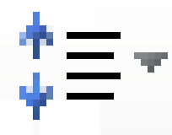
2. Sử dụng các lệnh để định dạng đoạn văn bản
Căn thẳng lề trái (CTRL + L)
Căn giữa (CTRL+E)
Căn thẳng lề phải (CTRL+R)
Căn thẳng hai lề (CTRL+J)
Tăng khoảng cách thụt lề trái
Giảm khoảng cách thụt lề trái
Giãn cách dòng trong đoạn văn

Slide 11
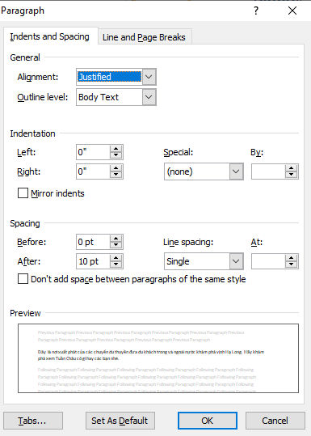
3. Định dạng đoạn văn bản bằng hộp thoại Paragraph
Các em tự tìm hiểu thêm phần này

Slide 12
Hộp thoại Paragraph
Căn lề
Thụt lề đầu dòng
Khoảng cách từ lề đến đoạn văn
Khoảng cách đến đoạn văn trên
Khoảng đến đoạn văn dưới
Khoảng cách giữa các dòng trong đoạn văn

Slide 13
DẶN DÒ
Kiểm tra trắc nghiệm Online
Tin học 6
KT lấy điểm 15p tiết, ôn tập các bài
13,14,15
KT 1 tiết, ôn tập các bài
13,14,15,16,17

